Slide 1
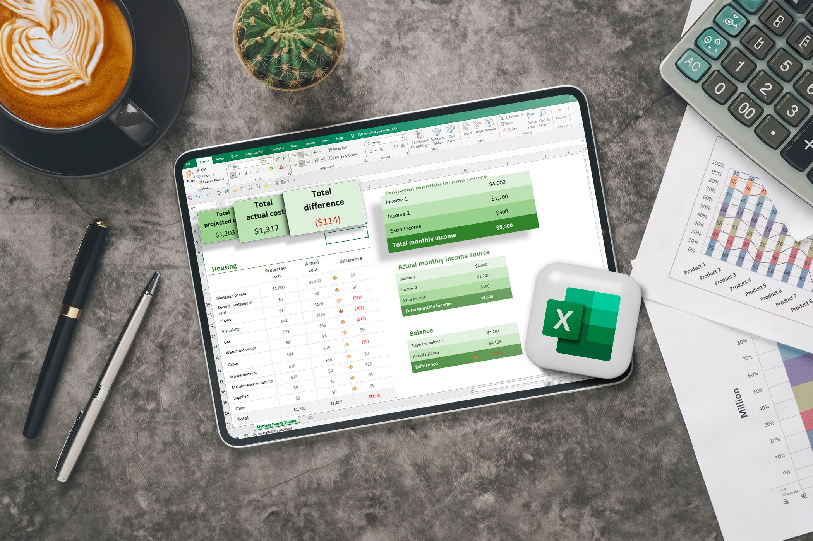
ОБЩИНА ПОМОРИЕ
ОТЧЕТ ЗА КАСОВОТО ИЗПЪЛНЕНИЕ НА БЮДЖЕТА
ЗА 2024 г.

Slide 2
ОТЧЕТЪТ НА ПРИХОДИТЕ НА БЮДЖЕТ 2024 г. е 60 567 478 лв.

Slide 3
Приходите на община Поморие за
2024 г. са в размер на 60 567 478 лв., формирани от:
Собствени приходи 23 872 134 лв.
Трансфери от ЦБ 31 468 634 лв.
в т.ч.
Обща субсидия 27 956 365 лв.
Субсидия от ЦБ за зимно поддържане 128 800 лв.
Целева субсидия за КР 1 492 414 лв.
Получени целеви трансфери по § 31-18 1 018 871 лв.
Целеви Трансфери за превозвачи 891 967 лв.
Възстановени трансфери в ЦБ ( – 19 083)лв.

Slide 4
Други траснфери в размер на 3 806 957 лв. в т.ч.
Трансфери между бюджети (нето) 4 625 958 лв.
Трансфери между бюджетни и сметки на ЕС (нето) ( -833 994) лв.
Трансфери от държавни предприятия ( ПУДООС ) 14 993 лв.
Временни безлихвени заеми между бюджетни и сметки за средства
на ЕС ( 1 419 753) лв.

Slide 5
Бюджетното салдо е отрицателно в размер на (-7 354 996) лв.
и неговото финансиране е за сметка на:
Предоставена възмездна финансова помощ (-477 014) лв.
Заеми от банки и др.лица в страната ( -2 287 512) лв.
Събрани средства и извършени плащания за сметка на др.бюджетни сметки и фондове ( -176 286) лв.
Средства от депозити и средства по сметки 10 295 808 лв.

Slide 6
Разходите са в размер на 67 922 474 лв.

Slide 7
Приходите са 60 567 478 лв. в т.ч.
Приходи с държавен характер в размер на 33 310 476 лв.
Собствени приходи 411 878 лв.
в т.ч.
Приходи и доходи от собственост 14 005 лв.
Помощи и дарения 7 327 лв.
Общински такси 13 767 лв.
ДДС (-568) лв.
Други неданъчни приходи 377 347 лв.

Slide 8
Траснфери от ЦБ 29 523 724 лв. в т.ч.
Обща субсидия 27 956 365 лв.
Получени целеви трансфери по § 31-18 694 475 лв.
За избори 446 719 лв.,
За издръжка на деца 8 871 лв.
За възнаграждения на одитен комитет 16 794 лв.
и по Национални Програми в училищата 222 087 лв.
Целеви Трансфери за превозвачи. 891 967 лв.
Възстановени трансфери в ЦБ от неусвоени средства
от превозвачи от 2023 г. ( – 19 083) лв.

Slide 9
Получени средства, като трансфери 3 378 421 лв.
Трансфери между бюджети 3 349 316 лв.
От АСП по ПМС 2 575 489 лв.
Възстановена сума от трансфери за Личен асистент (-373) лв.
За временна заетост 22 379 лв.
За ЦИК 7 282 лв.
От МОН детски надбавки 5 226 лв.
Прекласификация на трасфер от МТСП за 2024 г. по
указание № 91-00-394/2019 г. на МФ (-377 356) лв.
За физкултурен салон в СУ Иван Вазов 418 159 лв.
За физк. салон в ОУ Хр. Ботев гр. Поморие 428 963 лв.
За ОУ гр. Кблешково 236 514 лв.
За ОУ с. Бата 7 402 лв.
За ДГ с. Страцин 23 400 лв.
За допълнително обучение 2 231 лв.

Slide 10
Временни безлихвени заеми между бюджетни и сметки за средства от ЕС (-3 547) лв.
За Проект “Подкрепа за квалификация на педагогически специалисти“

Slide 11
Бюджетното салдо е положително 566 889 лв.,
а финансирането му се формира от:
Събрани средства и извършени плащания за сметка на др.бюджети, сметки и фондове ( от МОН) (- 16 006) лв.
Средства от депозити и средства по сметки, като част от приходите с държавен характер (-550 883) лв.
формирани от:
остатъци от предходен период 1 503 014 лв.
и наличност в края на периода (-2 054 897) лв.

Slide 12
Приходи с общински характер в размер на 27 257 002 лв.
Собствени приходи 23 460 256 лв.
в т.ч.
Данъчни приходи 10 810 943 лв.
Неданъчни приходи 12 649 313 лв.

Slide 13
Взаимоотношения с Централния бюджет 1 944 910 лв.
в т.ч.
Целеви трансфер за КР 1 492 414 лв.
Обща изравнителна субсидия от ЦБ за зимно поддържане 128 800 лв.
Трансфери за др.целеви разходи 324 396 лв.
Трансфери в размер на 428 536 лв.
в т.ч.
Трансфери между бюджетни сметки 1 276 642 лв.
Получени трансфери 1 394 351 лв.
ОТ Министерство на културата за Градска галерия „Дечко Стоев“ 11 040 лв.
Държавен фонд Земеделие – ДДС по проекти – код 42 532 885 лв.
Министерство на регионално развитие и благоустройство 843 886 лв.
Община Бургас 3 000 лв.
Министерство на околната среда и водите 3 540 лв
Предоставени трансфери (-117 709) лв.
На РИСОВ обезпечения по чл.60 ЗУО (- 116 243) лв.
Трансформиране на заем в трансфер ОУ с. Бата (-1 446) лв.

Slide 14
Трансфери между бюджетни и извънб. сметки (- 863 099 ) лв. в т.ч.
Получени трансфери 159 085 лв.
От проект „Рехабилитация и модернизация на общинска инфраструктура
система за външно изкуствено осветление” – норвежки механизъм. 4 388 лв.
Проект „Соларно осветление м. Косата“ 148 177 лв.
Проект „Водни дронове“ 6 520 лв.

Slide 15
Предоставени трансфери (-1 022 184 ) лв.

Slide 16
Трансфери от ПУДООС 14 993 лв.
за зона отдих в с. Горица 7 493 лв.
и Градинка в гр. Каблешково 7 500 лв.
Вр. безлихвени заеми между бюдж. сметки и сметки за средства от ЕС (нето) 1 423 300 лв.
Проект ЕЕ в ДГ с. Порой -34 400 лв.
Проект „Солта – традиция и култ. богатство на Поморие “ 240 751 лв.
Оборудване рибарско пристанище 674 972 лв.
Рехабилитация на Крайбрежна алея „Яворов” 280 131 лв.
Намаляване на морските отпадъци /водни дронове 254 лв
Изграждане и обновяване на площи за широко обществено ползване на
ул. Морска и ул. Кондолов (-23 880) лв.
Предварителни разходи по проект „Път Ахелой-Тънково” (-29 900) лв.
Проект Модернизация на образователната инфраструктура ОУ Ахелой (-80 810) лв.
Проект Грижа в дома 1 086 лв.
Проект Изграждане на Младежки център гр. Поморие (-9 489) лв.
Проект Укрепване на общинския капацитет 8 367 лв.
Геотермална енергия ДГ Веселушко 194 364 лв.
Проект Чисто Черно море 91 398 лв.
Проект Улично осветление – норвежки механизъм 5 112 лв.
Проект МБАЛ 104 232 лв.
Проект Анаеробна инсталация 1 112 лв.

Slide 17
Бюджетното салдо е отрицателно (-7 921 885) лв.,
а финансирането му се формира от:
Предоставена възмездна помощ нето (-477 014 ) лв.
За МБАЛ Поморие (-846 344) лв.
За МИГ Поморие (-33 789) лв.
От МИРГ 77 315 лв.
От Рибарско сдружение “Нептун” 107 004 лв.
От “Чистота” Поморие 218 800 лв.
Заеми от банки и други лица в страната (- 2 287 512) лв.
Погасени дългосрочни заеми от други лица в страната (-2 093 148) лв.
Погасени краткосрочни заеми от други лица в страната (- 194 364) лв.

Slide 18
Събрани средства и извършени плащания за сметка на други бюджети
сметки и фондове ( –160 280) лв.
В т.ч.
По Проект Геотермална енергия в ДГ Веселушко ( -293) лв.
По Проект за управление на отпадъците LIFE ( -159 987) лв.
Средства от депозити и средства по сметки, като част от приходите с общински характер 10 846 691 лв.,
формирани от
Остатък от предходен период 11 604 228 лв.
Наличности в края на периода (-757 537) лв.

Slide 19
Наличните средства на община Поморие са 2 811 434 лв. в т.ч.
За държавни дейности 2 053 897 лв.
За местни дейности 757 537 лв.
Със собствени приходи са финансирани държавни дейности в размер на 1 578 047 лв.

Slide 20
Изпълнението на разходите за 2024 г. възлиза на 67 922 474 лв.
По текущия бюджет отчетът е 51 080 789 лв.
в т.ч.
За делегирани от държавата дейности 31 277 652 лв.
За дофинансирани държавни дейности 1 526 710 лв.
За мести дейности 18 276 427 лв.

Slide 21
Текущите разходи са извършени по параграфи, както следва
За работни заплати и възнаграждения на персонала и съответните осигурителни вноски
31 781 496 лв.
За текуща издръжка 16 123 999 лв.
За платени данъци 120 933 лв.
Разходи за лихви по заеми и емисии от страната 367 928 лв.
Разходи за лихви 22 867 лв.
За стипендии на учащите в размер на 40 475 лв.
Текущи трансфери, обезщетения и помощи по РОС 359 032 лв.
Субсидии за нефинансови предприятия 366 849 лв.
За организации с нестопанска цел 1 656 910 лв.
Разходи за членски внос 27 300 лв.
Предоставени трансфери за чужбина 213 000 лв.

Slide 22

ОТЧЕТ НА КАПИТАЛОВИТЕ
РАЗХОДИ НА ОБЩИНА ПОМОРИЕ
През 2024 г. Община Поморие е вложила
16 841 685 лв. за капиталови разходи

Slide 23
Отчетът на Капиталовите разходи за 2024 г. е
16 841 685 лв . Съотношение между текущи и капиталови разходи

Slide 24
Разпределението на капиталовите разходи по видове дейности и параграфи е:
За делегирани от държавата дейности 1 465 935 лв.
За местни дейности 15 324 412 лв.
За дофинансирани държавни дейности 51 338 лв.
Инвестиционните разходи формират средно 10,34 на сто от разходите по бюджета на Общината за отчетния период и те са направени за :
Основен ремонт на ДМА 14 423 279 лв.
Придобиване на ДМА 2 297 961 лв.
Придобиване на 9 000 лв.
Капиталови трансфери 111 445 лв.

Slide 25
Основен ремонт 14 423 279 лв.
Проектиране за въвеждане на мерки за ен.ефективност в ДГ Порой | -15 000
Проект за ремонт на дворно пространство в ДГ Веселушко гр. Поморие-I етап | 84 599
Инженерно-геоложко проучване за ОР на ДГ Радост Каблеешково | 29 190
Проект за ОР физкултурен салон СУ Иван Вазов | 626 397
Проектиране за въвеждане на мерки за ен.ефективност в ОУ Гълъбец | -15 000
ОР на ул. Арда и Велека в МСЕ гр. Поморие | 210 538

Slide 26
Проект за ОР на ул. "Морска", ул. "Г. Кондолов" Поморие | -28 920
Реконструкция кръстовище ул.Княз Борис и Европа | 826 393
ОР общински на път Медово Бата Страцин | 11 649 179
Проектиране за въвеждане на мерки за ен.ефективност в ОУ Ахелой | -33 600
ОР покрив на ЦСРИ | 12 000
Технически проект по ПУДООС "Реконструкция на съществуваща водопроводна мрежа в Лъка и Каменар | 56 400
Основен ремонт на ул.осветление в гр. Поморие | 16 800
ОР на участък от ул. Проф. Стоянов с осигуряване на крайулично паркиране | 1 004 302

Slide 27
Придобиване на ДМА 2 297 961 лв.
Компютри за общинска администрация | 22 826
Дисплей за ДГ с. Страцин, с. Страцин | 3 479
Преносими Компютри за СОУ Иван Вазов | 24 542
Компютърна система за ОУ Каблешково, гр.Каблешково | 900
Компютърна система ОУ Хр. Ботев Поморие, Поморие | 1 253
Лаптоп+МФУ ОУ Гълъбец | 1 200
СОУ Ив Вазов интерактивен дисплей | 3 420
Работна станция за ПГТ Алеко Констатнитнов | 979
Мултимедиен проектор ПГТ Алеко Констатнитнов | 801
Компютри за ОГСС | 993
таблети за ЦГМ | 1 447
ОУ Ахелой-компютри 10 бр. | 8 400
ОУ Ахелой Мултимедия-3 бр. | 2 694
ОУ Дъбник- преносим компютър | 1 000

Slide 28
Проект за изграждане на физкултурен салон ОУ Ахелой | 54 000
ОДЗ Гълъбец- стр.надзор | 7 560
Проект за реконструкция на сграда ОУ Хр. Ботев Пм | 16 200
Проект за изграждане на физкултурен салон ОУ Хр. Ботев Пм | 445 403
Проект за изграждане на физкултурен салон - ОУ гр. Каблешково | 265 674
Проект за пристройка към СУ Иван Вазов Поморие | 34 320
Кабина пред WC, Поморие | 3 600
Проект за изграждане на младежки център, гр. Поморие | -34 440
Тотална станция +GPS | 51 994
Климатици кметство Лъка 2 бр. | 4 090
Климатк кметство Дъбник 1 бр. | 1 200
Модул за гласуване зала 2 | 31 622
Бензинов генератор за дейност ОМП | 1 500
Комбинирано детксо съоръжение ДГ Страцин | 22 420
Сенник за ДГ Теменуга Ахелой | 9 545
ДГ с. Гъръбец - изработка и монтаж на тента | 11 634

Slide 29
ОУ Каблешково климатик | 5 953
ОУ Страцин резачка ЩИЛ | 1 569
ОУ с. Бата оборудване на спортна площадка | 2 988
ПГТ климатик | 1 200
СОУ Ив Вазов климатик | 3 578
Въжен пирамида СОУ Иван Вазов Поморие | 1 638
Система за видеонаблюдение ОУ Ахелой | 13 806
СОТ за Дом за пълнолетни с физ.уврежданиия с. Горица | 7 236
Изграждане на светофарна уредба в кръстовище на ул. Княз Борис І и ул. Мусала в гр.Поморие | 293 354
Система за видеонаблюдение за ОП ОГСС | 1 577
Експониране на мозайка | 55 800
Изграждане на видеонаблюдение към "Ателиета за изкуство" | 7 047
Система за видеонаблюдение Музей | 3 400
Климатик за гробищен парк | 1 286
Табели 3 бр. | 6 804

Slide 30
Лазер+софтуер за надграждане на плаващ музикален фонтан-тип водно шоу | 59 916
Система за видеонаблюдение почивна база | 2 064
Лек автомобил за Детска педагоческа стая | 11 830
Автомобил за ОП СО | 15 000
Автомобил за ОП БКСРД | 10 000
Фабрично нов сметосъбиращ автомобил | 394 800
Лекотоварен автомобил | 8 000
Лек автомобил | 42 580
Експозиция " Археология" | 8 940
Ръчна косачка | 2 730
Мебели за стая 57 | 1 425
Инвентар и оборудване за физкултурен салон ДГ с- Гълъбец, с. Гълъбец | 11 221
Картофобелачка за ДГ Теменуга Ахелой | 1 620
Професионален миксер за ДГ Теменуга Ахелой | 1 260
СУ Иван Вазов духов инструмент /туба | 1 403

Slide 31
Дренажен канал в ДГ Гълъбец | 12 564
Изграждане на улично осветление гр. Поморие | 4 794
обезщетение | 6 390
Поливна система на крайбрежна алея | 71 942
Кът за отдих и игри с. Горица ПУДООС | 7 500
Облагородяване и озеленяване УПИ за градина Каблешково | 10 524
Изграждане на площи за обществено ползване разположени м/у ул. "Морска", и ул. "Г. Кондолов" Поморие, Поморие | -23 880
Парапет към рампа за достъпна среда гр. Поморие | 8 991
Фингери и пайлове за рибарско пристанище | 75 295
Изработка и монтаж на хале за водни спортове | 72 000
Откупки на картини | 10 330
Коледна елха | 1 730
Коледна елха за кв. Св. Георги | 15 681
Спортна лодка - експонат, Поморие | 3 500
Павилион за вино 2 бр., Поморие | 40 320

Slide 32
Придобиване на НДА 9 000 лв.
Филм "Богатствата на Поморие и региона" | 9 000
Капиталов трансфер 111 445 лв.
За основен ремонт на църквата в гр. Поморие | 15 000
Рентгенов апарат за МБАЛ Поморие | 54 935
Лодка и кран с телфер за ОМСК Циклон | 35 000
Проект за ОР на подпорна стена в с. Дъбник | 6 510

Slide 33

ОТЧЕТЪТ ПО ОПЕРАТИВНИ ПРОГРАМИ И ПРОЕКТИ ЗА 2024 Г..

Slide 34
По проекти в Община Поморие са отчетени разходи в размер на 4 167 190 лв.
Национален Фонд 1 041 821 лв.
Проекти за ЕЕ ОУ Ахелой 80 810 лв.
Проект Грижа в дома 268 747 лв.
Рекултивация депо в кв. Каменар 17 660 лв.
Проект Младежки център 43 929 лв.
Проект Укрепване на общински капацитет 54 502 лв.
Проекти в училищата 576 173 лв.

Slide 35
Разплащателна агенция 3 322 307 лв.
Изграждане на соларно осветление в местността „Косата” 355 667 лв.
Улична мрежа ул. Морска и ул. Кондолов 188 526 лв.
Площи за широко обществено ползване на ул. Морска и ул. Кондолов 223 890 лв.
Път Ахелой-Тънково 1 457 664 лв.
Съоръжения за Туристическа атракция гр. Ахелой 62 160 лв.
Енергийна ефективност в ОУ и ДГ с. Порой 34 400 лв.

Slide 36
Други европейски средства 354 425 лв.
Проект „Холистичен подход за управление на отпадъците LIFE“ 283 230 лв.
Проекти в училищата „ЕРАЗЪМ“ 71 195 лв.
Други международни програми 448 637 лв.
Проекти в училищата 308 018 лв.
Намаляване на морските отпадъци от земни източници в
целева акватория на община Поморие /водни дронове 140 619 лв.

Slide 37
Благодаря Ви
за вниманието!

